Slide 1
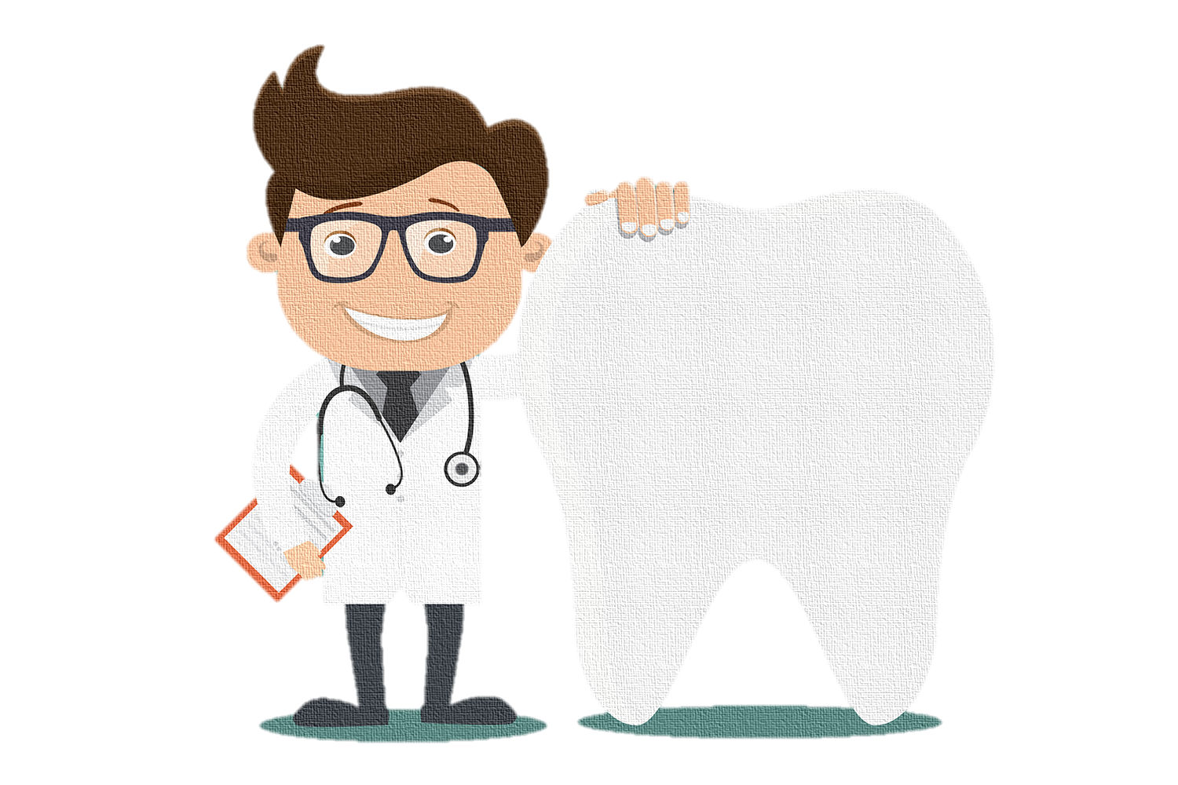

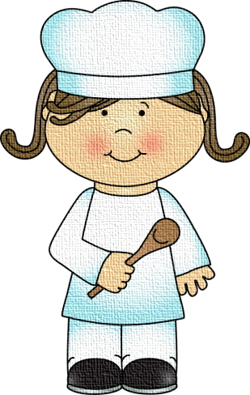
NGHỀ NGHIỆP CỦA TÔI

Slide 2

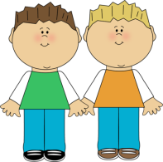
Tôi có thể giúp bạn theo nhiều cách. Trên tất cả, tôi bảo vệ bạn. Tôi có thể chỉ đạo giao thông. Tôi có thể tìm ra kẻ xấu và bắt chúng. Tôi mặc đồng phục màu xanh lam và tôi lái một chiếc xe màu đen và trắng. Tôi là ________________.
Cảnh sát

Slide 3

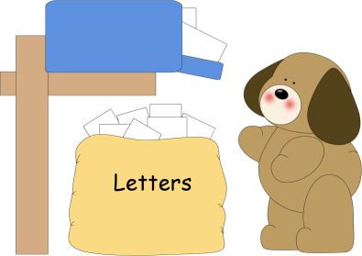
Tôi đến nhà bạn 5 hoặc 6 ngày một tuần. Tôi mang cho bạn thư, tạp chí và gói hàng. Tôi thường để những thứ này trong một chiếc hộp đặc biệt. Tôi lái một chiếc ô tô nhỏ hoặc tôi đi xe máy. Tôi là _________
người đưa thư

Slide 4
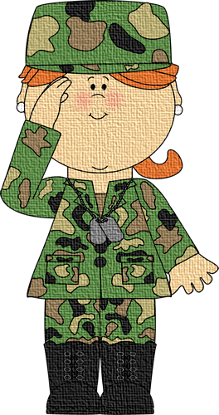
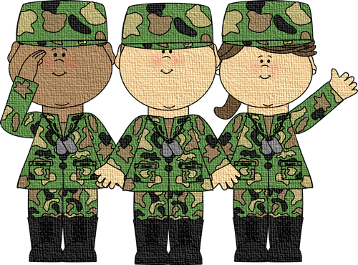

Chúng tôi đang ở trong quân đội. Chúng tôi phải mặc quân phục ngụy trang để kẻ thù không thể nhìn thấy chúng tôi. Công việc của chúng tôi là bảo vệ đất nước. Đôi khi chúng tôi đi bằng máy bay trực thăng. Chúng tôi luôn tuân theo mệnh lệnh.Chúng tôi là _________.
binh lính

Slide 5

Công việc của tôi rất quan trọng. Tôi bảo vệ và cứu ngôi nhà của bạn. Tôi mặc một bộ đồng phục đặc biệt - thường là màu đen. Tôi đi trên một chiếc xe tải lớn màu đỏ. Tôi dành nhiều thời gian luyện tập để làm tốt công việc của mình, và tôi luôn sẵn sàng giúp đỡ bạn. tôi là ____________.
lính cứu hỏa

Slide 6
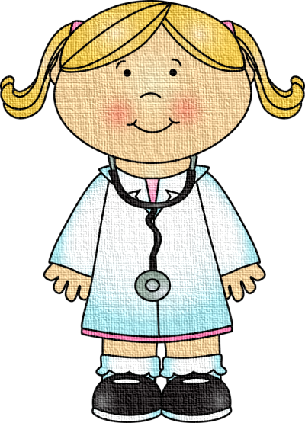
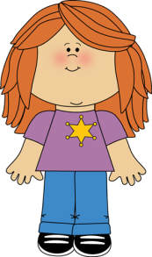
Tôi chăm sóc tất cả mọi người từ trẻ sơ sinh đến người già. Tôi cho bạn lời khuyên về những gì nên ăn. Tôi sẽ tiêm và cho bạn uống thuốc. Đôi khi tôi đo nhiệt độ của bạn. Tôi là ___________.
bác sỹ

Slide 7


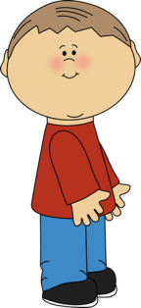
Sợ hãi. Đây là cảm nhận của hầu hết mọi người khi họ đến thăm tôi. Tôi giúp giữ cho răng của bạn khỏe mạnh. Tôi làm sạch chúng và tôi lấp đầy các lỗ sâu răng của bạn. tôi là _____________.
nha khoa
Tôi vừa đến gặp bác sỹ để nhổ những chiếc răng sâu. Sau khi nhổ răng xong bác sỹ đưa tôi một bàn chải để về chăm sóc răng mỗi ngày.

Slide 8
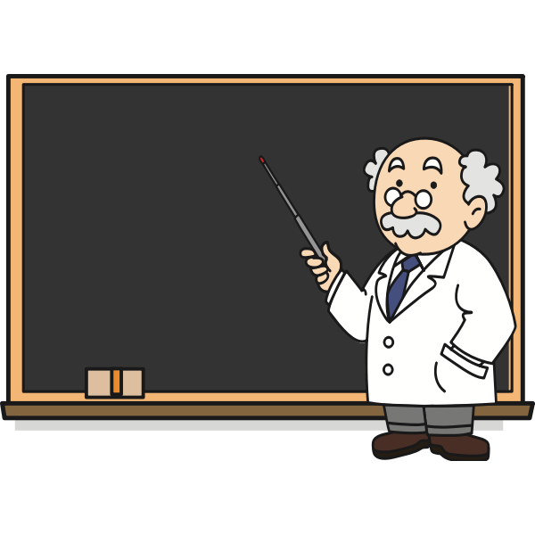


Tôi có thể là đàn ông hoặc đàn bà. Tôi làm việc với trẻ em và người lớn. Tôi làm việc trong trường học. Tôi mang đến cho mọi người những kiến thức mới và dạy họ nhiều điều thú vị. Tôi là ______________.
giáo viên
Bài giảng
Môn Toán

Slide 9

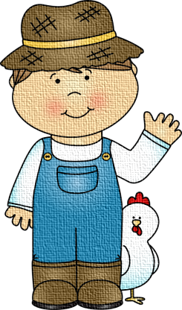
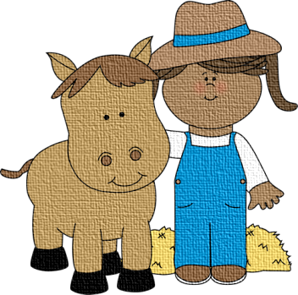
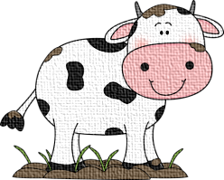

Chúng tôi làm việc với động vật. Nhưng chúng tôi không phải là bác sĩ thú y. Chúng tôi cũng trồng các loại cây trồng như ngô và lúa mì. Chúng tôi cung cấp cho bạn tất cả thực phẩm bạn ăn. Chúng tôi có một ngôi nhà và một kho thóc và rất nhiều đất. Chúng tôi là __________.
nông dân

Slide 10



Tôi làm việc trong một tòa nhà đặc biệt luôn yên tĩnh. Tòa nhà chứa đầy các kệ sách, máy tính, tạp chí và DVD. Bạn có thể mượn tất cả những thứ này. Tôi là __________.
thủ thư

Slide 11

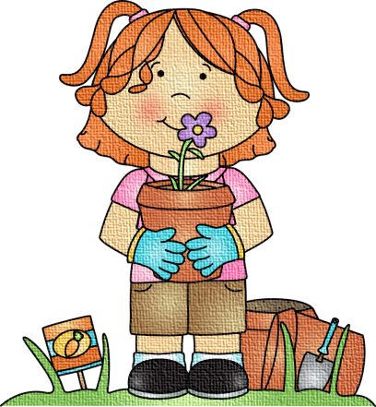
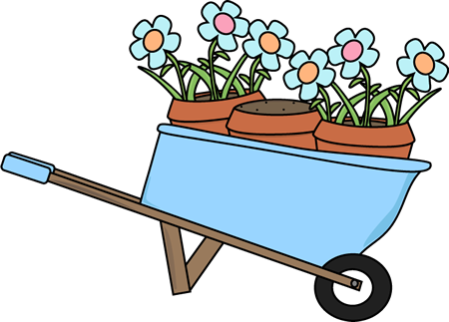



Tôi làm việc bên ngoài. Tôi trồng hoa, bụi cây và cây cối. Tôi đã cắt cỏ. Tôi làm cho khu vườn của bạn đẹp. Tôi thích không khí trong lành và lắng nghe tiếng chim. tôi là __________
người làm vườn

Slide 12
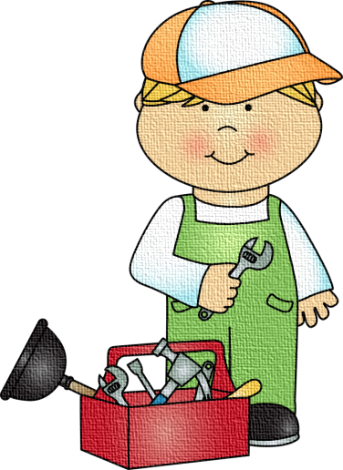

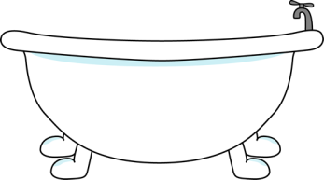


Bạn sẽ làm gì nếu không có tôi? Tôi giải quyết tất cả các vấn đề nhà bếp và phòng tắm của bạn. Tôi có một bộ công cụ lớn. Nước là bạn của tôi và đôi khi là kẻ thù của bạn. Tôi là ___________
thợ sửa ống nước

Slide 13
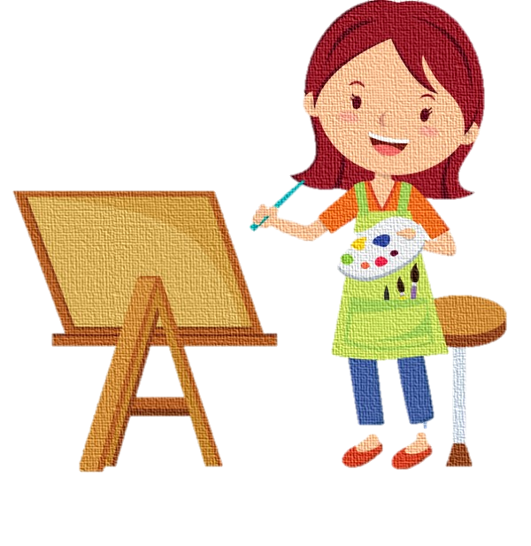
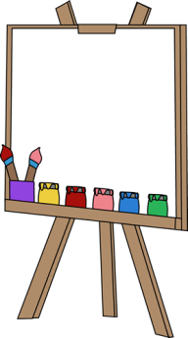

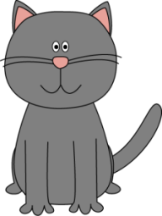
Tôi thích vẽ tranh. Tôi rất thích làm việc với sơn và cọ. Hôm nay tôi đang vẽ một bức tranh về con mèo Râu của tôi. Tôi hy vọng sẽ trở nên nổi tiếng. Tôi là __________
họa sỹ

Slide 14
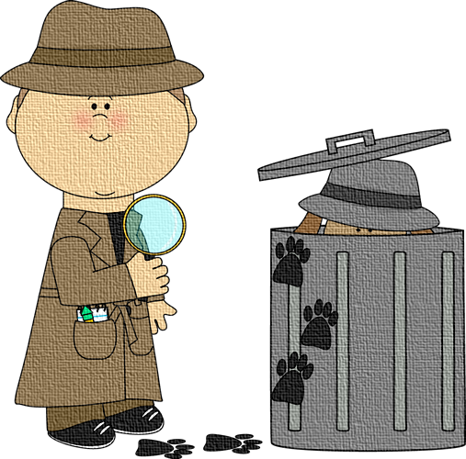
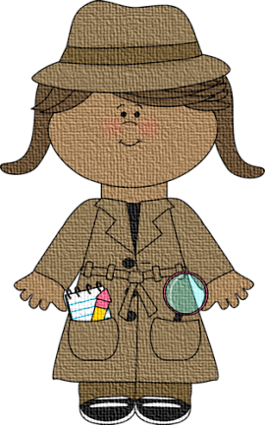
Chúng tôi tìm kiếm chó, mèo và người mất tích. Chúng tôi tìm kiếm manh mối. Những manh mối sẽ giúp chúng ta giải đáp bí ẩn. Chúng tôi là ___________.
thám tử

Slide 15
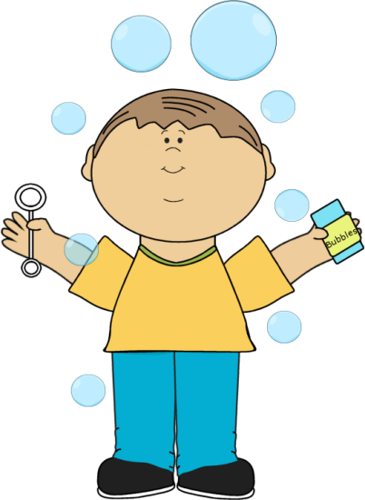
KẾT THÚC

